Slide 1
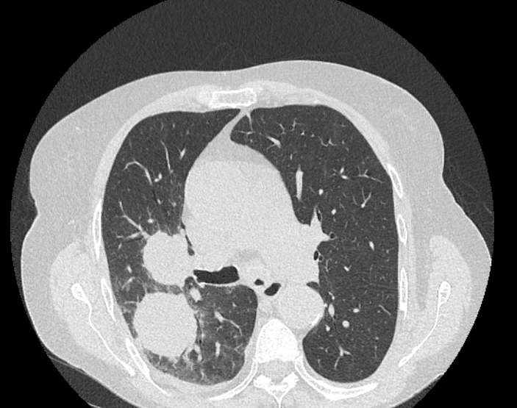
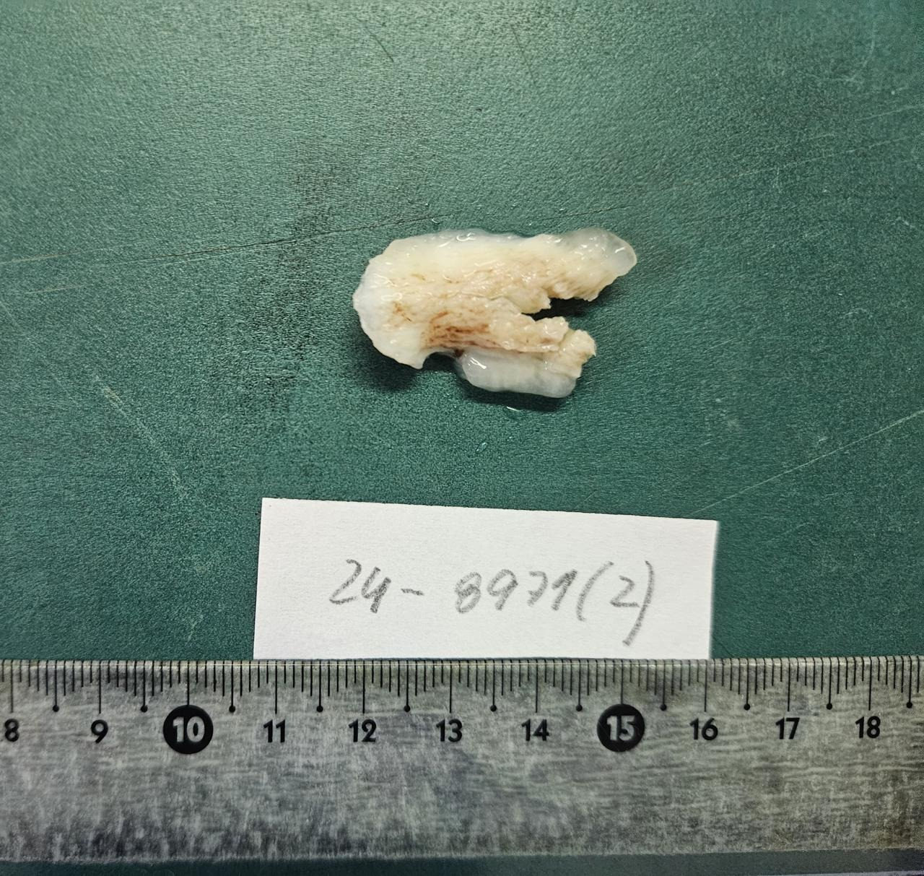
P-083
Trastorno Linfoproliferativo post Trasplante renal: reporte de caso.
NEUMONOLOGÍA
Victoria Ruiz; Matias Castro.
Introducción
El trastorno linfoproliferativo post trasplante es una complicación grave y potencialmente fatal tanto del trasplante de órganos sólidos como del de células hematopoyéticas. Ocurre en alrededor del 2% de todos los trasplantes. La mayoría se asocian con infección por el virus de Epstein-Barr (VEB) con proliferación mayoritariamente de células B que ocurren en el contexto de la inmunidad disminuida secundaria al uso de drogas inmunosupresoras para prevenir el rechazo.
Caso Clínico
Mujer de 62 años con antecedentes de enfermedad renal crónica terminal secundaria a poliquistosis renal, trasplantada renal en 3 oportunidades (2006, 2014 y 2021) Hipersensibilzada con anticuerpos donante específicos por lo que requiere gammaglobulina en 2023. Cursó internación por sindrome febril prolongado con tomografía de tórax (Imágen 1) con masas y nódulos pulmonares de distribución peribroncovasculares. Por este motivo se realizó en primera instancia punción percutánea, arrojando resultado de neumonia en organización. Dada la falta de concordancia clínico-radiológica con el resultado anatomopatológico, se continuó con broncoscopia con biopsia transbronquial. Al realizar el procedimiento se observa a nivel del bronquio fuente derecho lesión sobreelevada que se extrae (Imagen 2) y se realizan 6 biopsias transbronquiales. Se obtuvo como resultado anatomopatológico DESORDEN LINFOPROLIFERATIVO POSTRASPLANTE, EBV+. La paciente inició tratamiento con rituximab hasta el día de la fecha
Imágen 1
Imágen 2
Discusión
Dentro de los diagnósticos de masas o nódulos peribroncovasculares, se puede destacar la neumonía en organización criptogénica , vasculitis ANCA relacionada, linfomas, u otras infecciones oportunistas . El patrón de neumonía organización puede encontrarse asociado a enfermedades linfoproliferativas, tumores sólidos , infecciones o toxicidad farmacológica En pacientes trasplantados, es necesario tener en cuenta los diferentes diagnósticos diferenciales, debido a la necesidad de iniciar un tratamiento precoz para patologías como procesos linfoproliferativos.

